Slide 1
Британський музей
Виконав учень 10-А класу Проданчук Олег

Slide 2
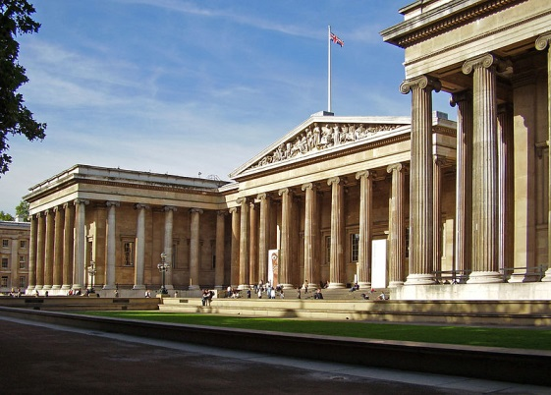
Британський музей
Британський музей — головний музей Великобританії в Лондоні, один з найбільших музеїв у світі. Музей розташований на Great Russell Street, відвідування музею безкоштовне.

Slide 3
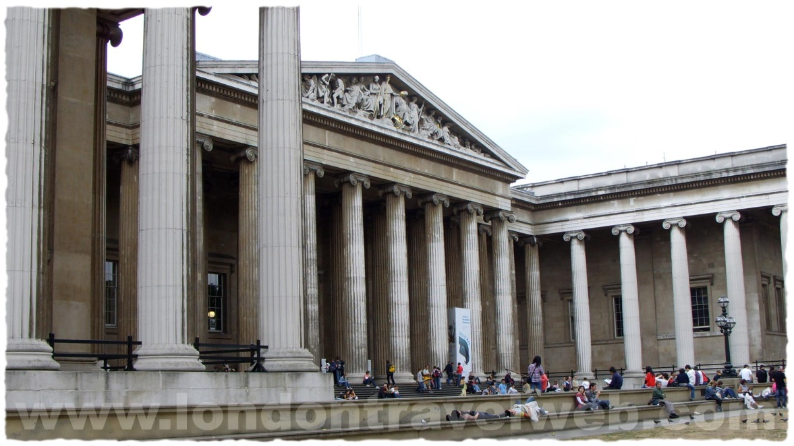
Історія
Британський музей заснований декретом Британського парламенту 1753 року. Для нього придбали та переоблаштували будинок лорда Галіфакса Монтегю-Хаюс в Блумсбері, в приміщенні якого музей офіційно відкрили 1759 року

Slide 4
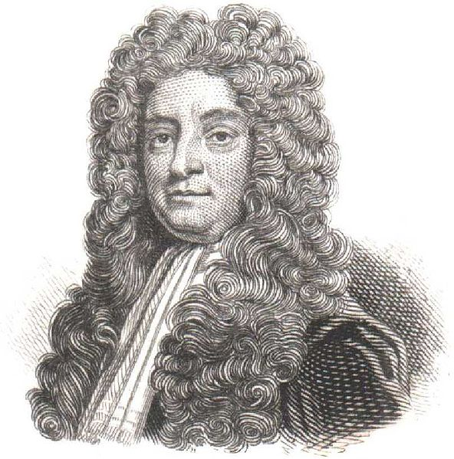
Ганс Слоун
Початок колекції Британського музею поклала приватна особа — лікар сер Ганс Слоун, який в 1751 році запропонував парламенту придбати його коштовну наукову колекцію за 200 тисяч фунтів стерлінгів.

Slide 5
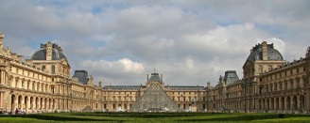
Національна лотарея
Усі колекції купувались не за державний кошт, а на доходи від національної лотереї. За час її проведення вдалось зібрати фонд в 300 000 фунтів стерлінгів.

Slide 6
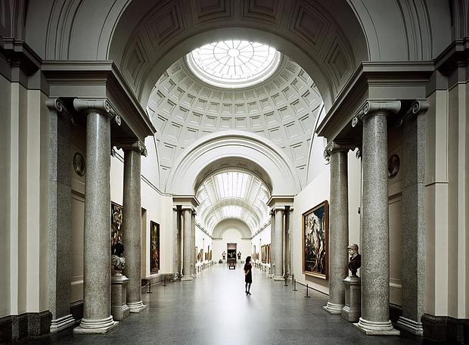
Нова будівля
До середини 19 століття завершено будівництво нової будівлі для музею. Монтегю-хаус до того часу вже був переповнений, і безцінні колекції в ньому розташовувались хаотично.

Slide 7
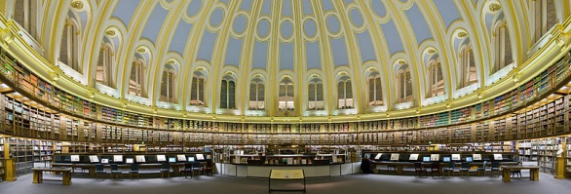
Роберт Смерк
Нова будівля музею, зведена за проектом архітектора Роберта Смерка в період 1823–1847 років, була витримана в стилі грецького відродження, який на той час був надзвичайно популярним. Кругла читальна зала із залізним каркасом, будівництво якого завершилось в 1857 році, вважається найкращою з усіх робіт Смерка.

Slide 8
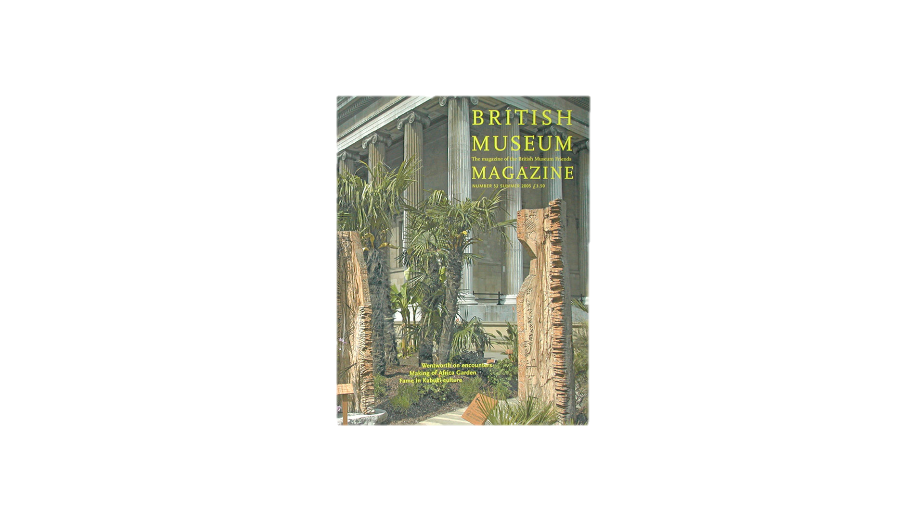
«British Museum Quarterly»
З 1926 року Британський музей видає щоквартальний журнал «British Museum Quarterly»

Slide 9
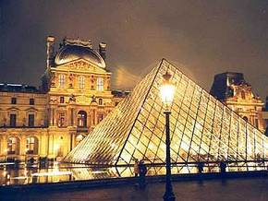
Сучасний Британський музей
Сучасний Британський музей — зібрання безцінних творів мистецтва та культурних надбань різних народів світу за 4-5 тисячоліть.

Slide 10
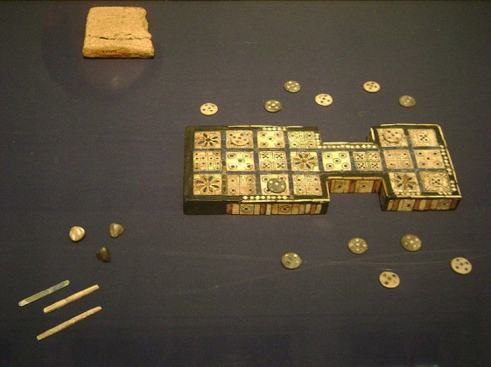
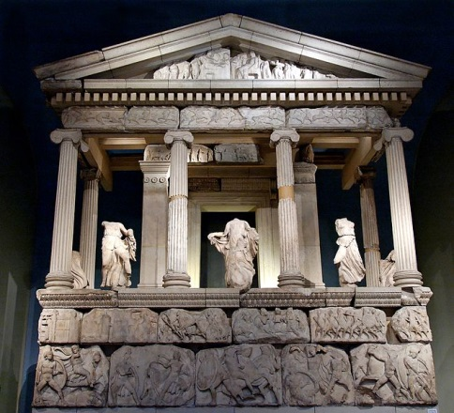
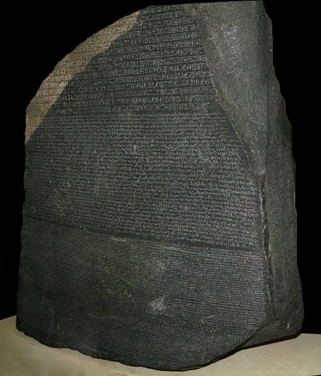
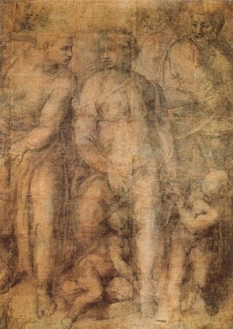
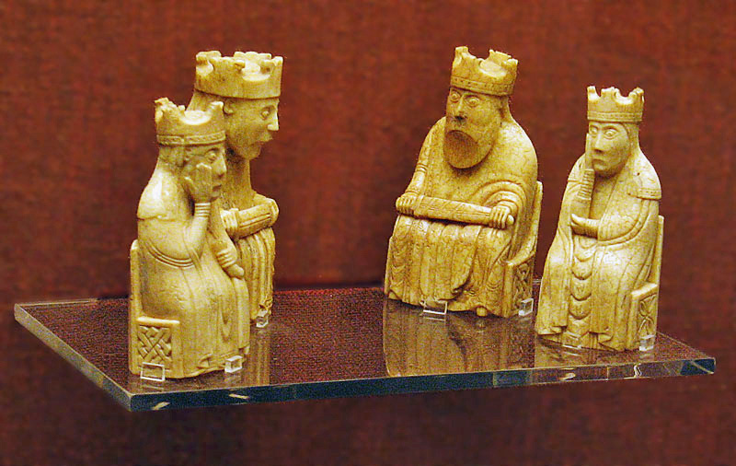
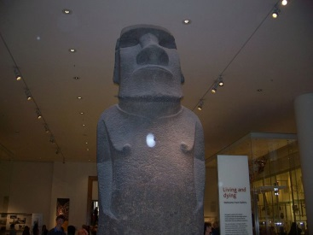
Сучасний музей має 6 відділів
Стародавній Єгипет і Нубія.
Стародавній Схід.
Східна і Південна Азія, Африка, Месоамерика, Океанія.
Стародавня Греція і Стародавній Рим.
Великобританія і Континентальна Європа.
Графіка і гравюра.

Slide 11
Дякую за увагу

